Slide 1

Teste-na-prática: API REST com Node.js e node:test

Slide 2
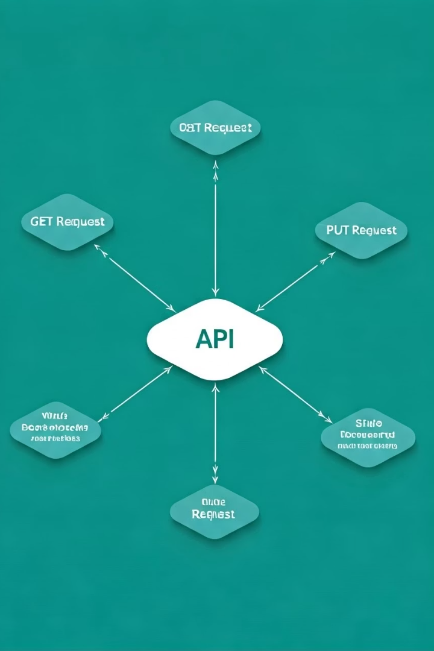
Arquitetura e Funcionalidades da API
Estrutura com Express
Rotas principais
Configuração leve e organizada para gerenciamento eficiente.
/GET - Lista livros
/POST - Cria livro
/PUT - Atualiza livro
/DELETE - Remove livro
Exemplo de payload
{"titulo": "Dom Quixote", "autor": "Miguel de Cervantes"}

Slide 3

Testando com node:test
Simplicidade nativa
Validação de rotas
node:test usa funções test() e assert para validar funcionalidades.
Exemplos práticos para GET, POST, PUT e DELETE com status checks.

Slide 4
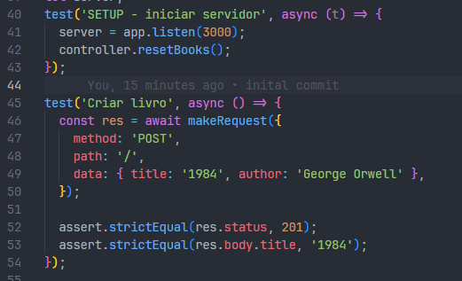
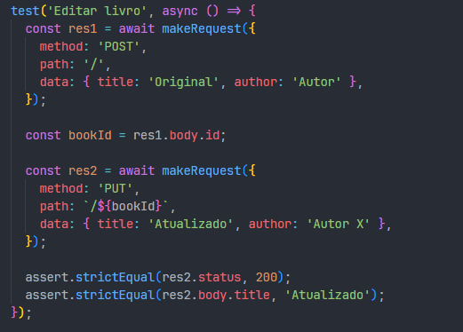
Exemplos

Slide 5

Prós e contras do node:test
Vantagens
Desvantagens
Simplicidade e fácil integração
Funcionalidades limitadas comparado a Jest e Mocha
Sem dependências externas
Setup mais manual para servidor e requisições
Controle manual das configurações
Sem modo watch nativo para reexecutar testes
Cobertura de testes (coverage)
Esta Foto de Autor Desconhecido está licenciado em CC BY-NC

